Slide 1
Мы в игры различные играем, наше мышление, память и речь развиваем!
«У медведя во бору грибы, ягоды беру, а медведь не спит и на нас рычит….»
Проговаривая слова во время игр, закрепляем и развиваем речь

Slide 2
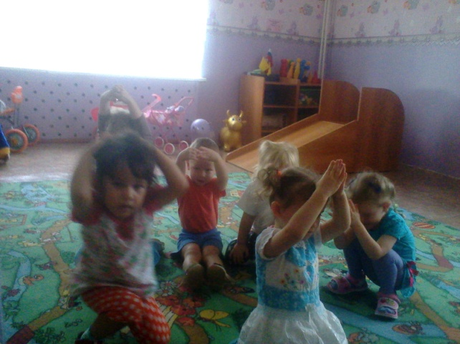
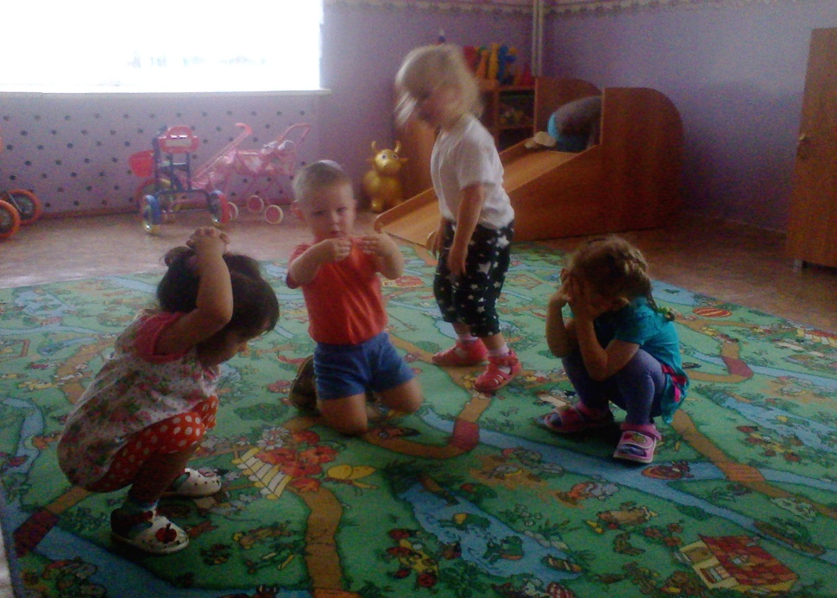
Игры проводятся систематически, соответственно,
речь совершенствуется изо дня в день.

Slide 3
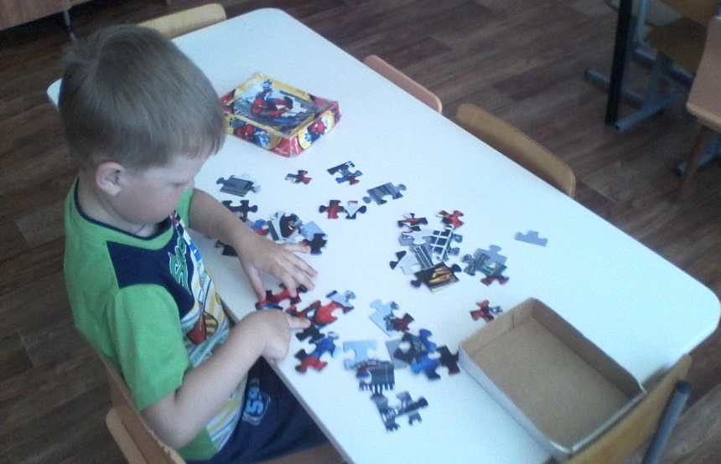
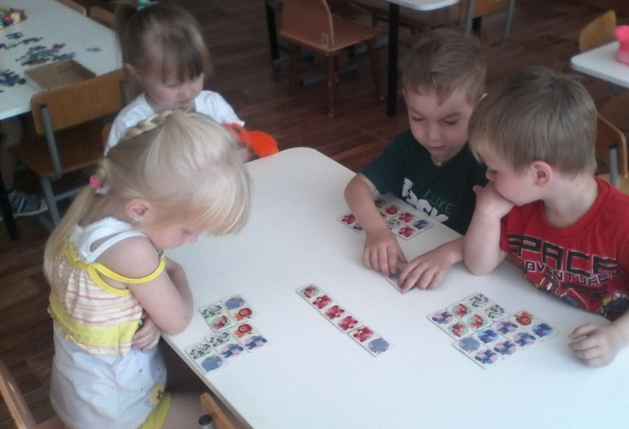
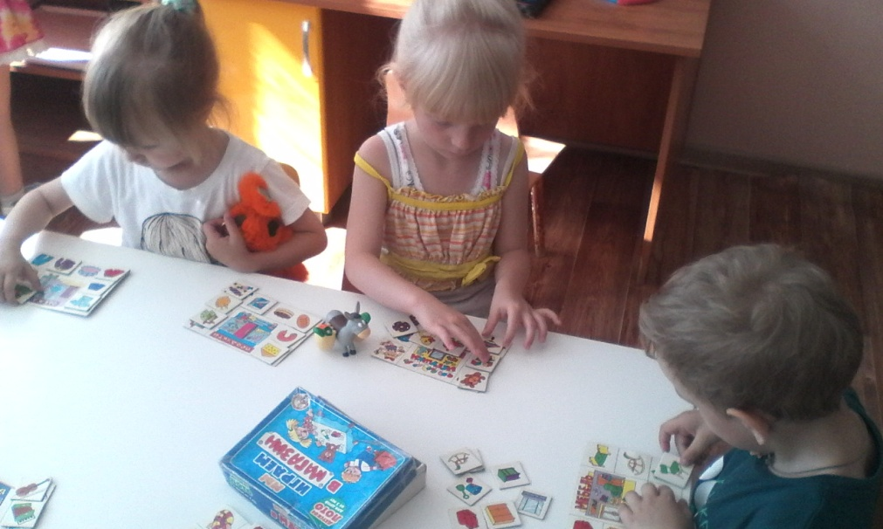
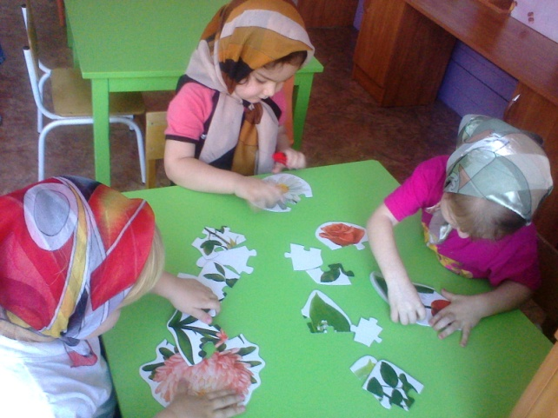
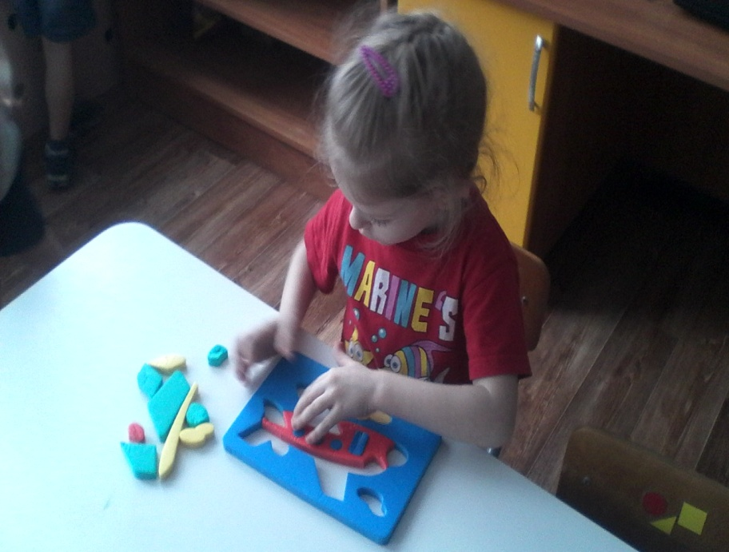
Дидактические игры способствуют развитию мышления, внимания…

Slide 4
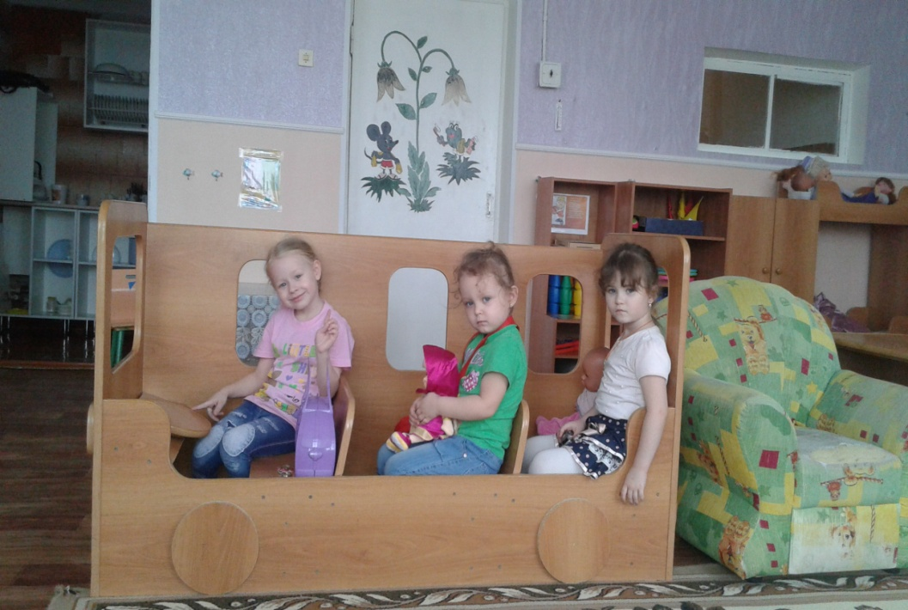
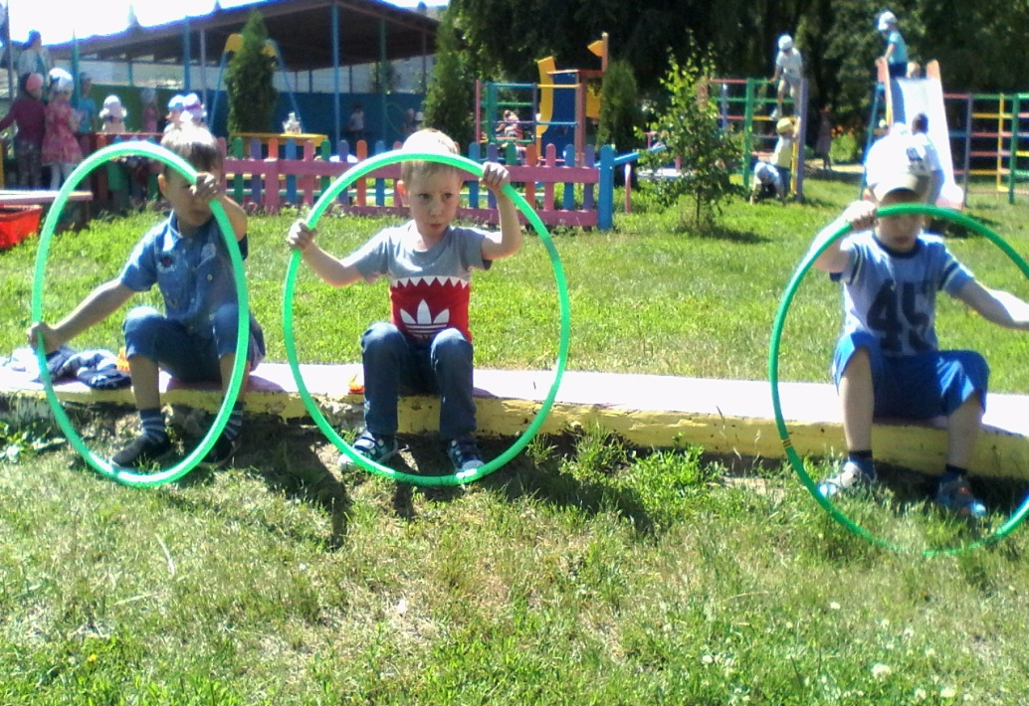
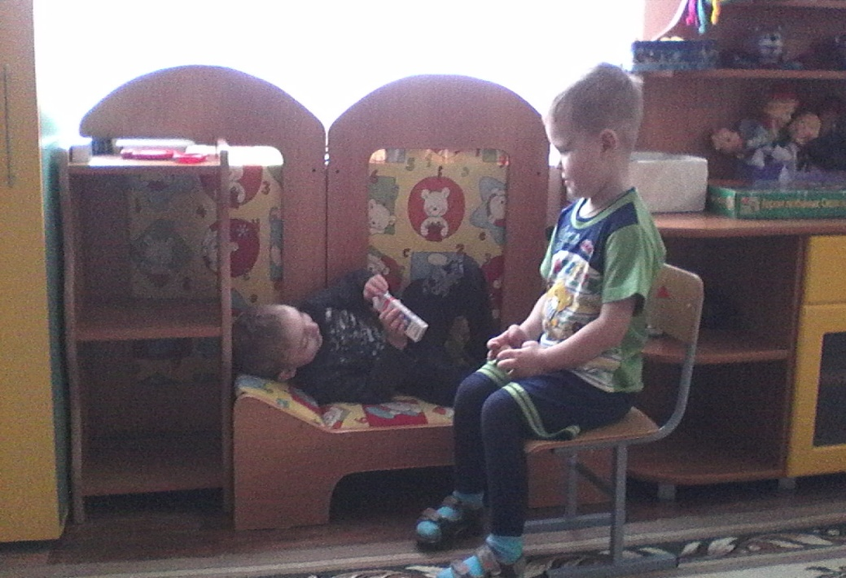
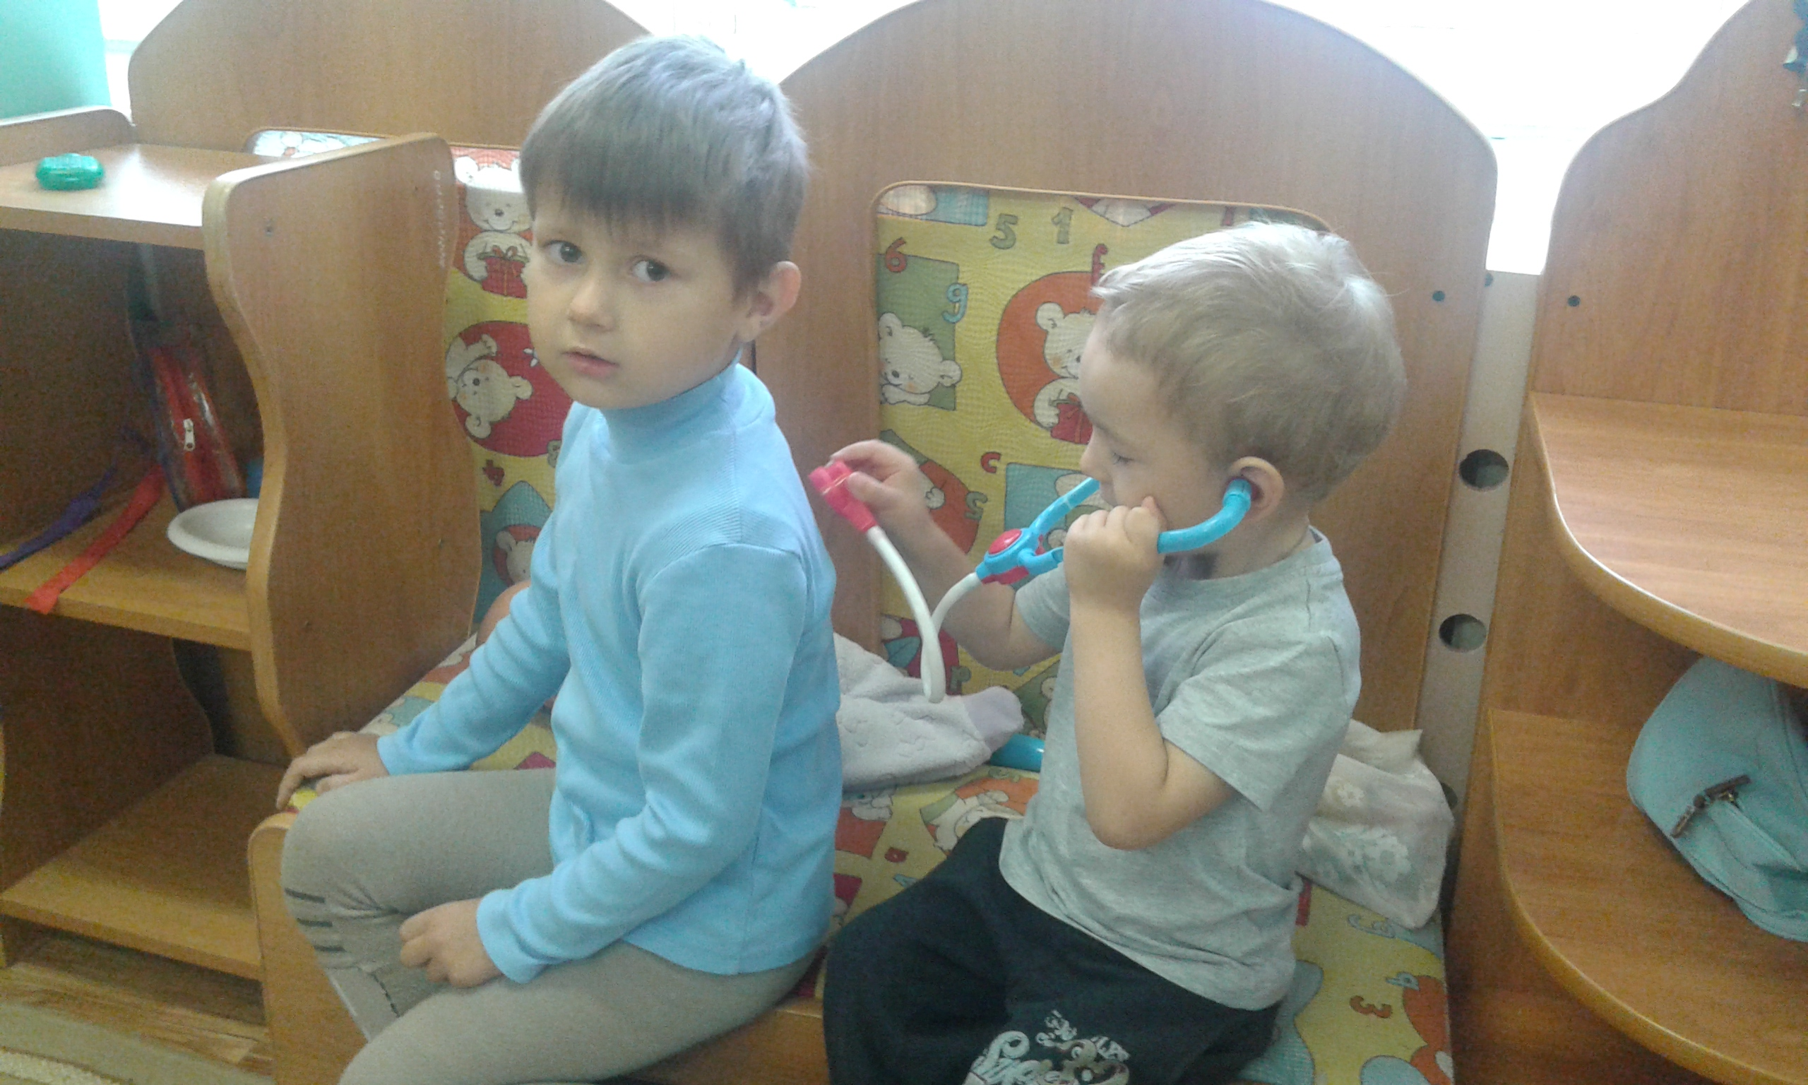
Сюжетно- ролевые игры также способствуют развитию речи

Slide 5
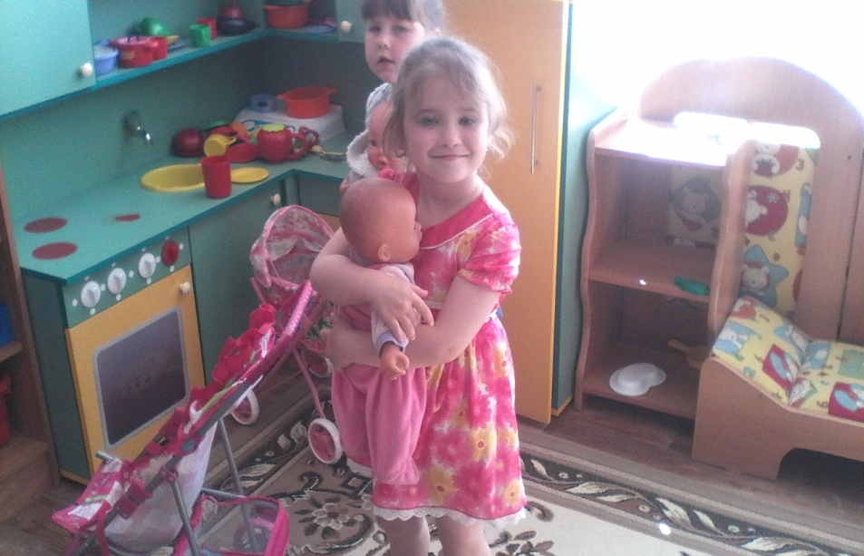
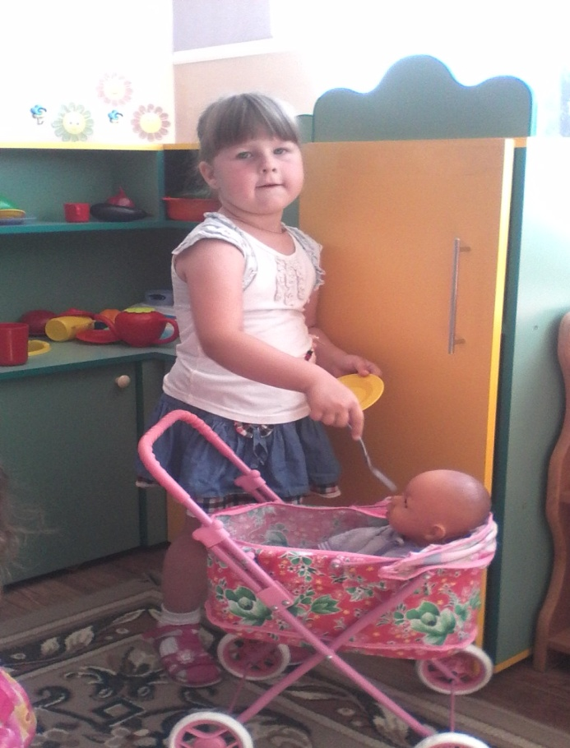
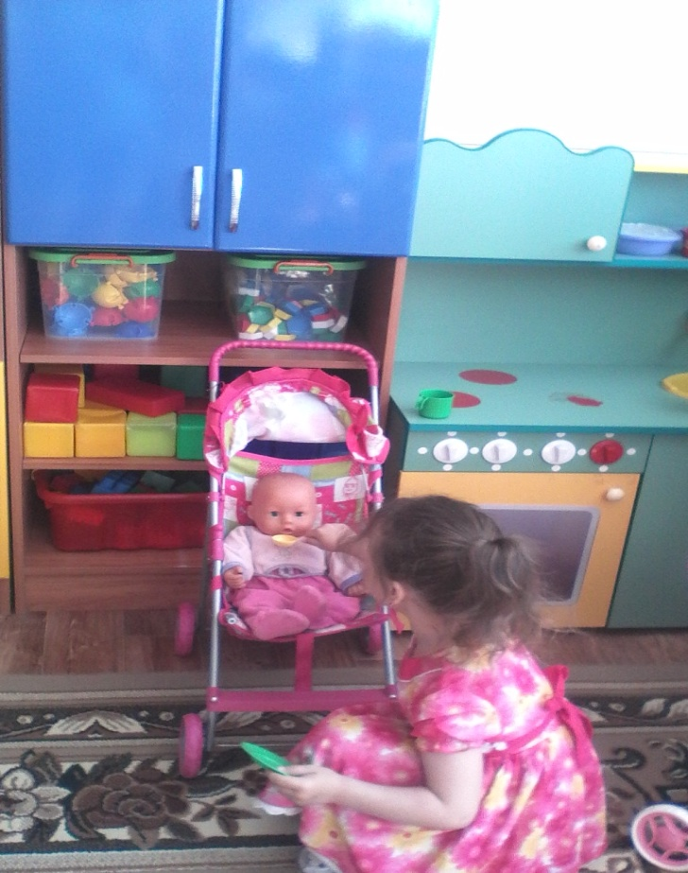
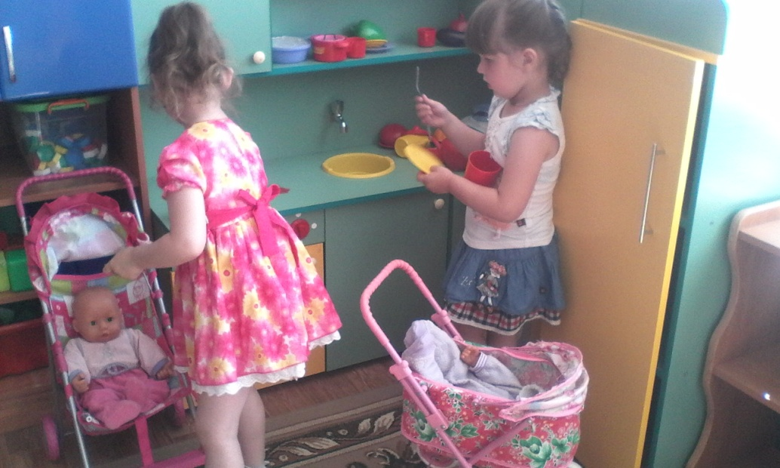

Slide 6
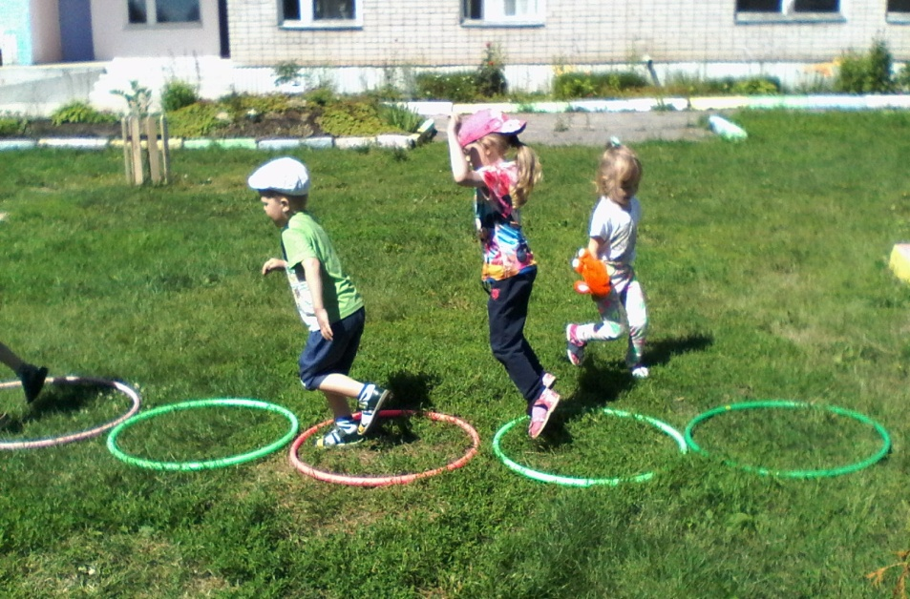
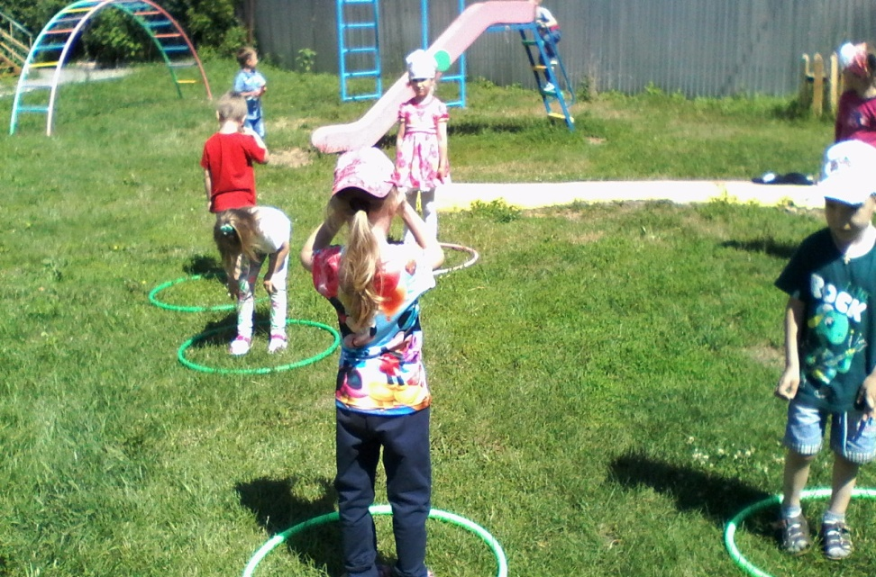
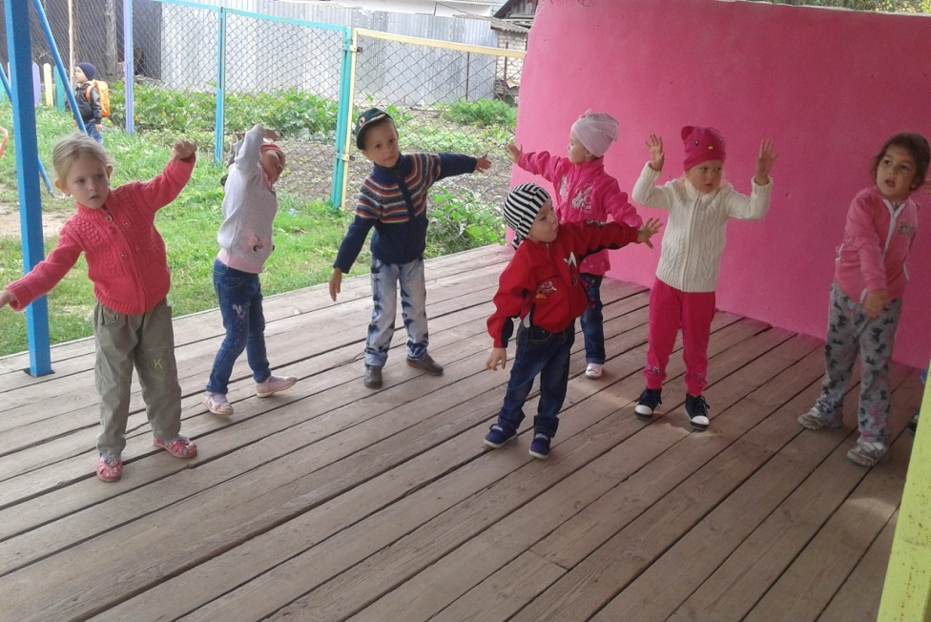
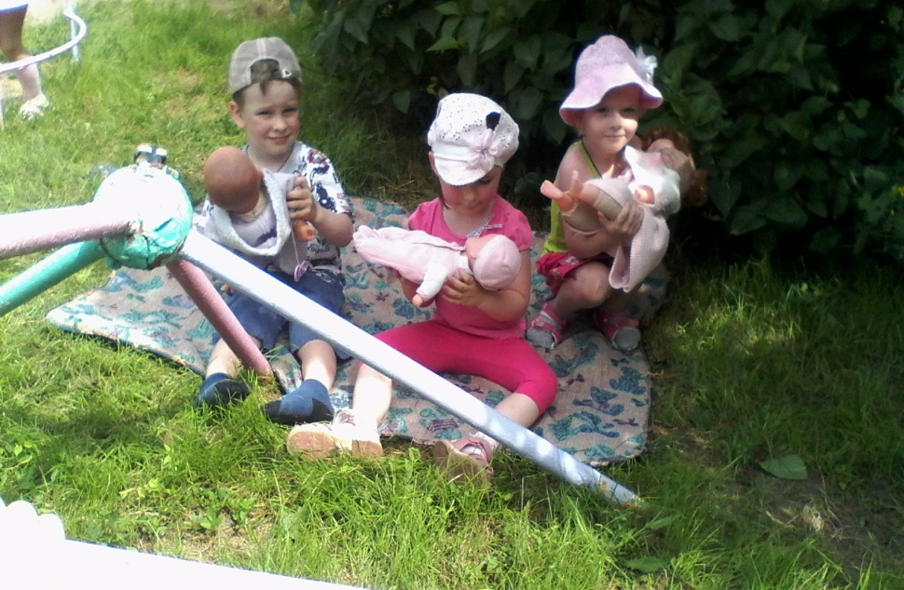
Играем не только в группе, но и во время прогулок …

Slide 7
Играя, дети приобщаются к окружающему миру, при этом у них формируется и развивается речь, внимание, мышление, память и другие психические процессы, влияющие на полноценное формирование личности ребенка.

